Slide 1



Slide 2
PLATAFORMAS
Hay muchas plataformas en las que puedes crear tu página web, pero nosotros solemos usar WordPress
01

Slide 3
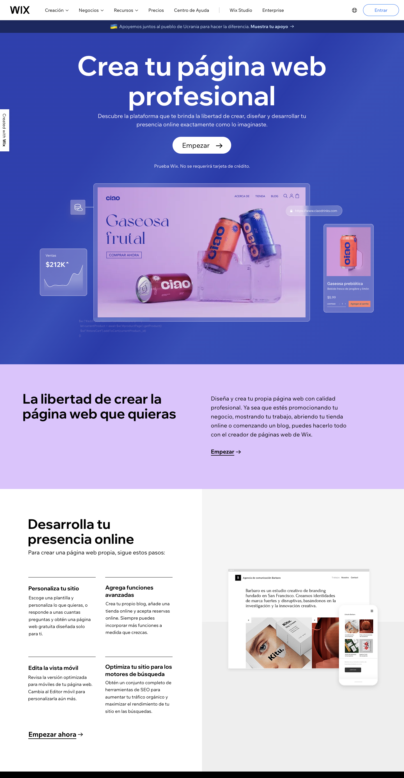
01. PLATAFORMAS
WIX
WIx es una plataforma de desarrollo web que basa su sistema en la nube, en la cual puedes hacer tu sitio web sin tener conocimientos profundos en programación. Te ofrece cientos de plantillas y funciones con las cuáles podrás jugar para crear tu sitio web, blog o tienda online.
Lo único que debes hacer es registrarte en la plataforma y responder un par de preguntas que el sitio realiza antes de que puedas elegir el tipo de plantillas que deseas implementar.
https://es.wix.com/

Slide 4
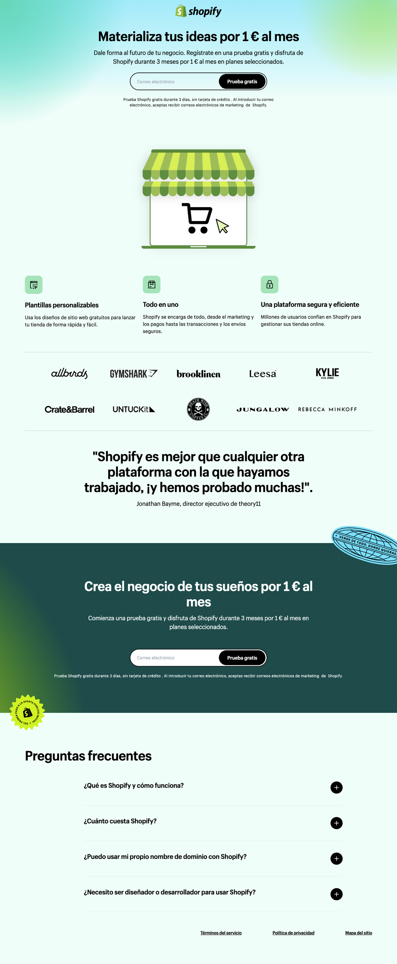
01. PLATAFORMAS
SHOPIFY
Shopify es una plataforma de comercio electrónico que ofrece servicios que van desde el diseño y maquetación de la tienda online, pasando inventario y ventas, hasta la facilidad de integración con diferentes medios de pago.
Cobra comisión por cada pedido.
https://www.shopify.com/es-es

Slide 5
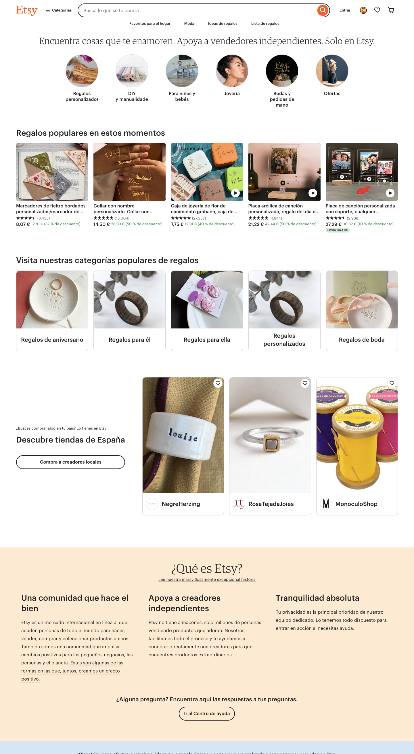
01. PLATAFORMAS
ETSY
Etsy pone en contacto a personas que buscan artículos exclusivos con vendedores independientes de todo el mundo.
Cuando compras en Etsy.com, puedes elegir entre millones de artículos hechos a mano, vintage y de artesanía creados y seleccionados por millones de vendedores independientes.
https://www.etsy.com/es/

Slide 6
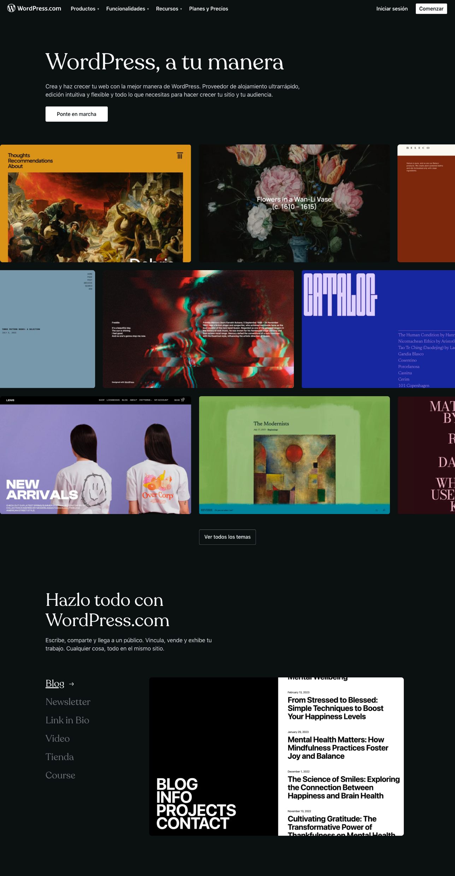
01. PLATAFORMAS
WORDPRESS
WordPress es un sistema de gestión de contenidos web (CMS o content management system), que en pocas palabras es un sistema para publicar contenido en la web de forma sencilla.
Si lo haces a través de la página de WordPress tienes varios planes mensuales para escoger el que mejor se adapte a tus necesidades
https://wordpress.com/es/
Nosotros solemos trabajar con un servidor e instalación de WordPress.

Slide 7
PRIMEROS
PASOS
Veamos donde buscar referencias, que es el mapa web y como podemos empezar a trabajar con WordPress
02

Slide 8
02. PRIMEROS PASOS
REFERENCIAS VISUALES
Es importante saber lo que queremos y lo que no queremos en nuestra web, no empieces a diseñar tu web sin hacer este trabajo previo.

Slide 9
02. PRIMEROS PASOS
NOS VA A SERVIR PARA
Crear el mapa del sitio web
Definir el estilo que queremos (teniendo en cuenta nuestra identidad corporativa)
Estructura de contenidos por página

Slide 10
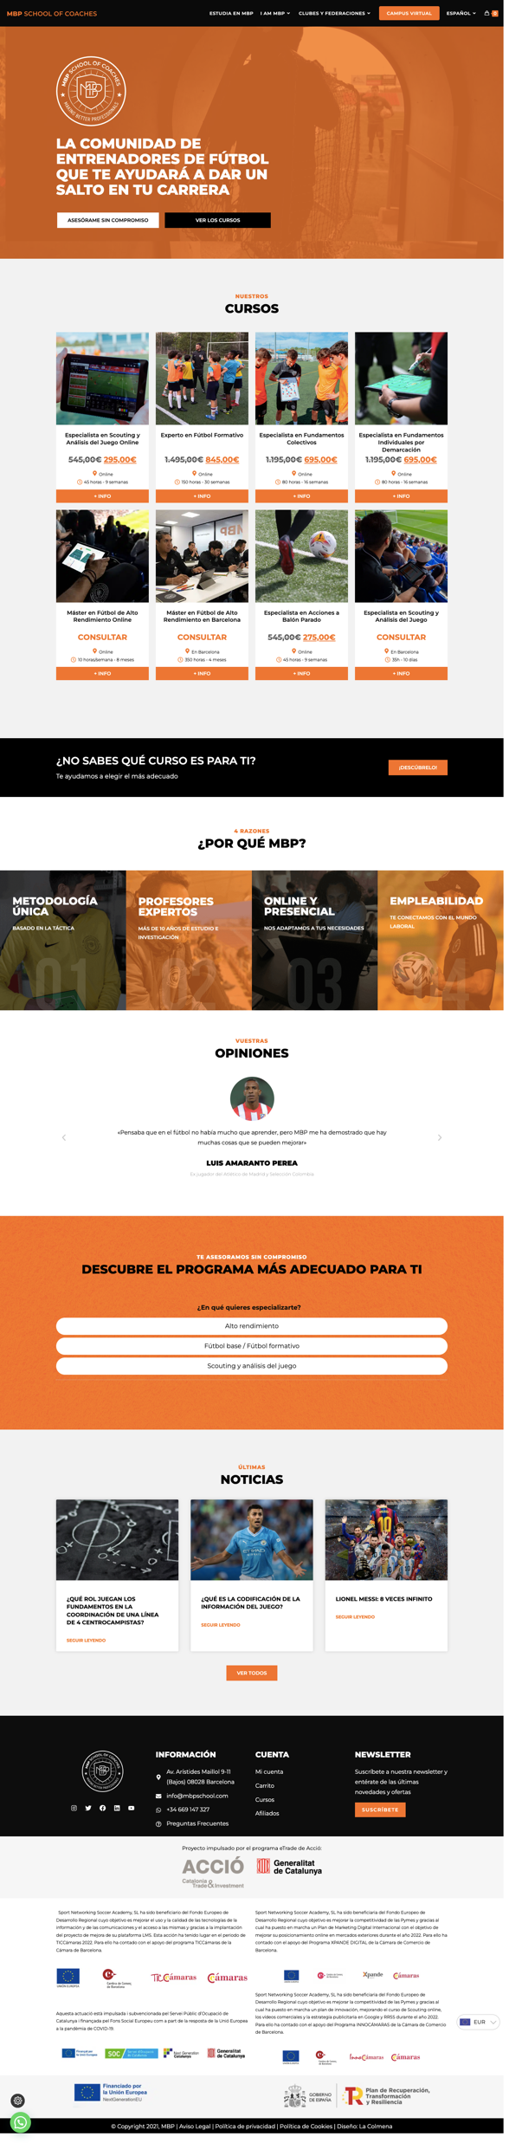
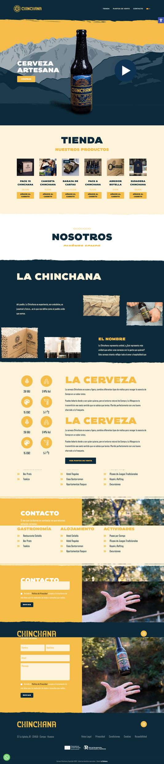

02. PRIMEROS PASOS
DONDE BUSCARLAS
Las propias webs
Úsalas de inspiración, guarda webs que te gusten por el color, la tipografía, el contenido… no vas a copiarlas.

Slide 11

02. PRIMEROS PASOS
DONDE BUSCARLAS
Directorios
SiteInspire - https://www.siteinspire.com/
Me gusta mucho y te permite crear tus propias galerías si te registras.
Awwwards - https://www.awwwards.com/
Es el sitio de referencias de webs número uno a nivel mundial. Su funcionamiento es muy parecido a SiteInspire. Además, la calidad y creatividad de las webs que recopila es muy top
OnePageLove - https://onepagelove.com/
Es un recopilatorio más específico, ya que solo incluye sitios compuestos por una sola página.

Slide 12
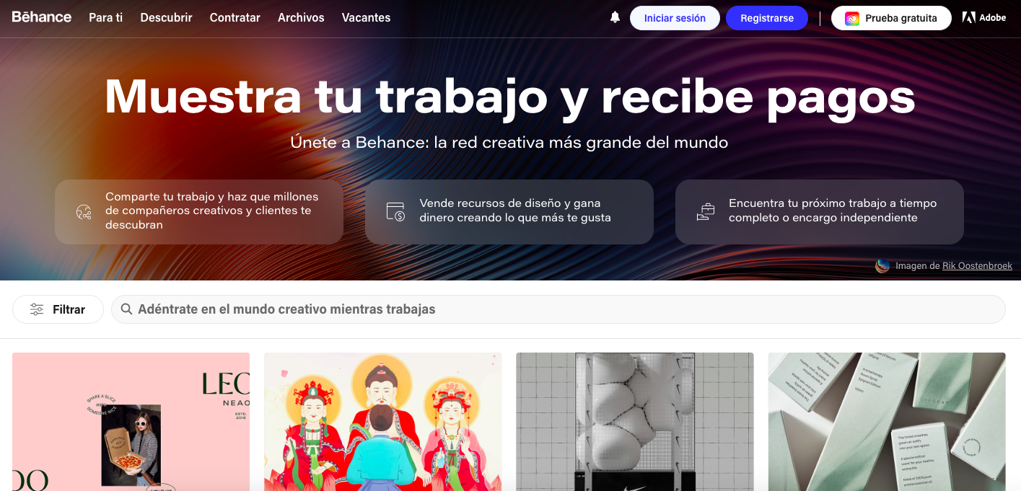
02. PRIMEROS PASOS
DONDE BUSCARLAS
Directorios
Behance - https://www.behance.net/
Es una red social para creativos que me flipa. Además de proyectos de diseño web, vas a encontrar un montón de proyectos de branding, ilustración, packaging…
Pinterest - https://www.pinterest.es/
Es un directorio muy util
Instagram - https://www.instagram.com/
Muchos creativos vuelcan sus proyectos en Instagram, y eso nos permite inspirarnos de forma diaria y descubrir nuevos referentes constantemente. Además, si le das uso a las colecciones, puedes guardarte todo lo que te interese e inspire.

Slide 13
02. PRIMEROS PASOS
PLANTILLAS / TEMAS
Puedes trabajar con plantillas para empezar tu proyecto web
Themeforest - https://themeforest.net/
Es una plataforma online que ofrece muchísimas opciones de temas para WordPress

Slide 14
02. PRIMEROS PASOS
MAPA DEL SITIO
Es muy necesario para definir las secciones que va a tener la web y como vamos a acceder a ellas

Slide 15
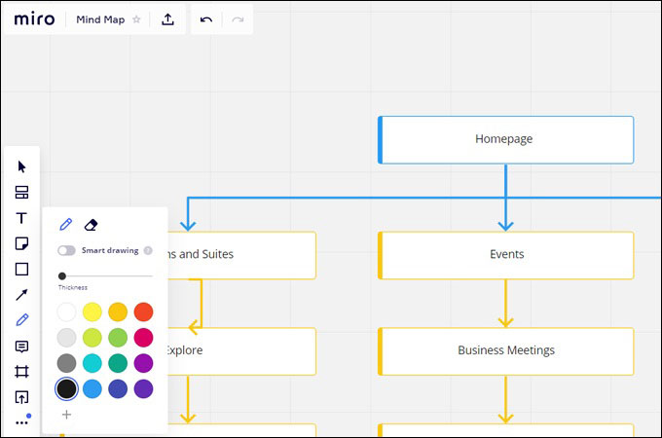
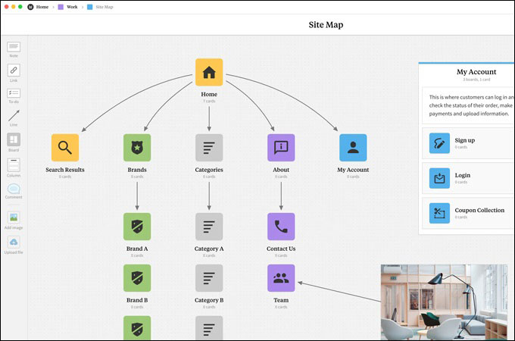
02. PRIMEROS PASOS
No olvidarnos de las páginas legales que suelen ir al pie de la página

Slide 16
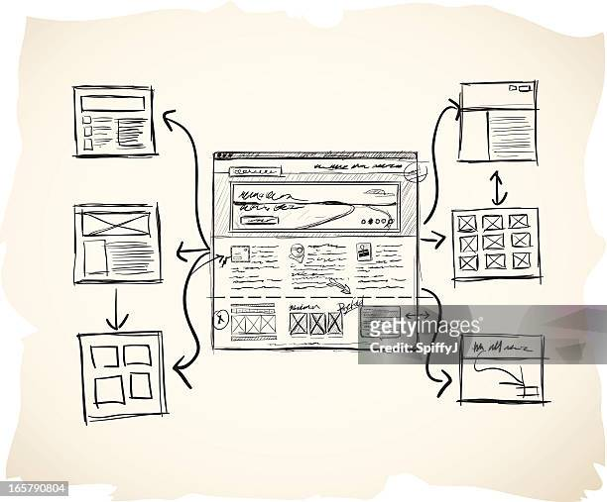
02. PRIMEROS PASOS
Una vez tengamos claro el mapa del sitio y las páginas que va a tener, podemos hacer un dibujo de como nos imágenes la estructura de cada página, para luego llevarla a WordPress

Slide 17
GUÍA ESTILO
Y RECURSOS
En base a la marca que hemos ido construyendo en webinars anteriores vamos a realizar la guía de estilo de la web
03

Slide 18
03. GUÍA DE ESTILO Y RECURSOS
QUE VAMOS A TENER EN CUENTA
El logotipo (svg o png)
Tipografía (acordes con la marca)
Colores (paleta que escogimos para la marca)
Iconos (si son necesarios)
Fotografía / Vídeo

Slide 19
03. GUÍA DE ESTILO Y RECURSOS
TIPOGRAFÍA
En WordPress funciona muy bien el directorio de Google Fonts
Google Fonts - https://fonts.google.com/
Se pueden seleccionar desde la instalación de WordPress

Slide 20

03. GUÍA DE ESTILO Y RECURSOS
TIPOGRAFÍA
Como se clasifican en Web
Es distinto que cuando escribimos en una página de Word y tienen una función:
Header 1
Header 2
Header 3
Header 4
Header 5
Header 6
Párrafo

Slide 21
03. GUÍA DE ESTILO Y RECURSOS
COLORES
Los definimos en el anterior webinar, algunos directorios que puedes usar:
Adobe Color - https://color.adobe.com/es/create/color-wheel
Te ayudará a definir su paleta y encontrar inspiración para combinar colores.
Pinterest
Inspiración para descargar paletas de color
En web usarmos el formato hexadecimal

Slide 22
03. GUÍA DE ESTILO Y RECURSOS
ICONOS EN FORMATO .SVG
El formato de archivo SVG es una herramienta que se emplea habitualmente para mostrar gráficos, diagramas e ilustraciones bidimensionales en los sitios web. Además, al ser un archivo vectorial, se puede ampliar y reducir sin perder resolución.

Slide 23
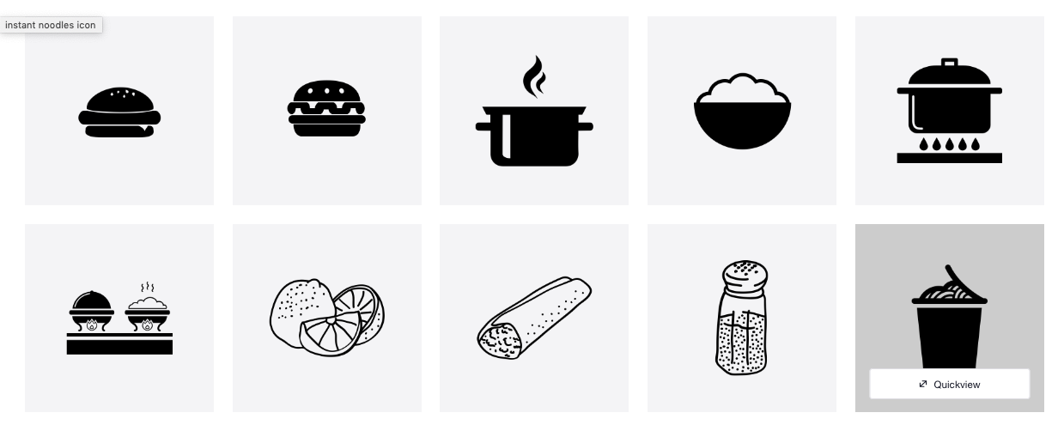
03. GUÍA DE ESTILO Y RECURSOS

Slide 24
03. GUÍA DE ESTILO Y RECURSOS
DONDE DESCARGARLOS
Directorios
SVG Repo - https://www.svgrepo.com/
Esta página es increíble, tiene más de 500.000 iconos en muchos estilos diferentes ¡Y todos gratis!
Reshot - https://www.reshot.com/free-svg-icons/
Reshot tiene los iconos más bonitos que te puedas imaginar. Y también son gratis y para uso comercial.
Noun Project - https://thenounproject.com/
Esta web tiene un catálogo enorme y los iconos e ilustraciones no pueden ser más originales. Tienes que registrarte para poder descargarlos de forma gratuita.
Flaticon - https://www.flaticon.es/
Esta página tiene el catálogo de iconos más extenso, en ella puedes descargarte iconos en formato .png gratis y en formato .svg de pago.

Slide 25
HOSTING
Y DOMINIO
El hosting y el dominio son imprescindibles para poder trabajar tu página web.
04

Slide 26
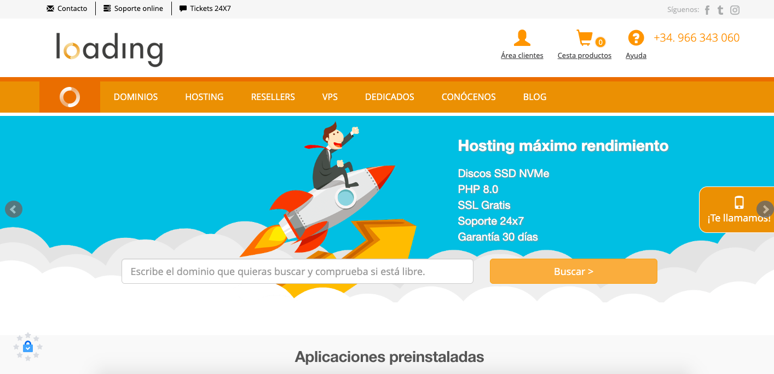
04. HOSTING Y DOMINIO
CON LOS QUE MÁS
TRABAJAMOS
Loading - https://www.loading.es/
Mi hosting favorito, llevamos años trabajando con ellos. El soporte técnico y la atención al cliente son brutales.
Raiola Networks - https://raiolanetworks.es/
Otro de nuestros servidores imprescindibles. Además, tienen una relación calidad-espacio-precio maravillosa.

Slide 27
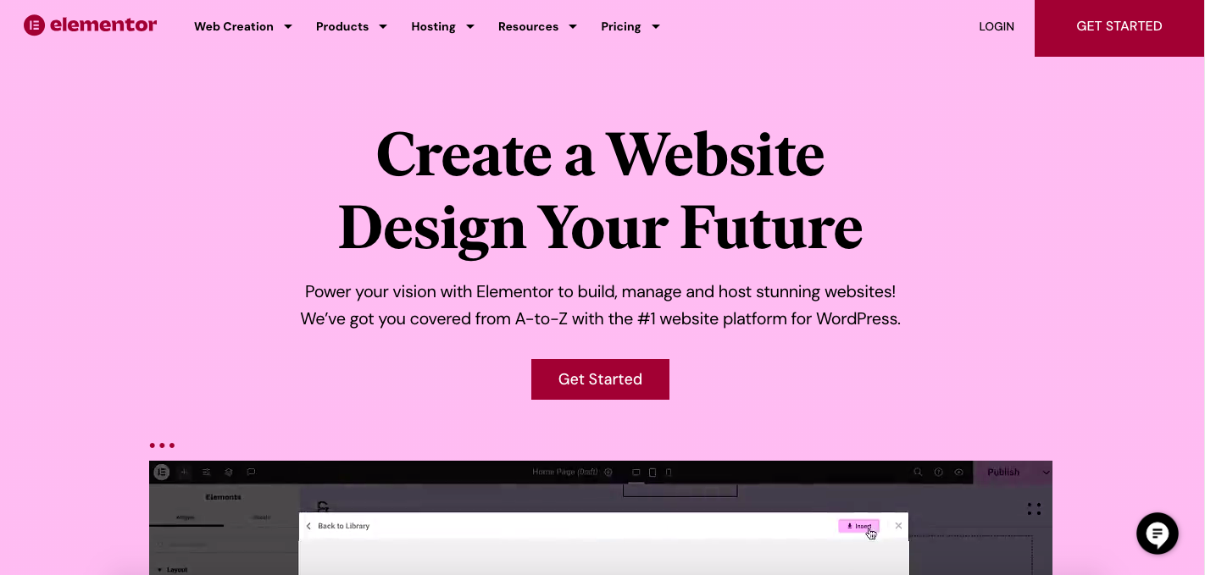
04. HOSTING Y DOMINIO
OTRA OPCIÓN
Elementor – https://elementor.com/
Elementor también ofrece ahora alojamiento web. Esta opción de hosting tiene varias ventajas ¡Te cuento!
Pack Hosting + Elementor Pro: este pack es súper económico, ya que incluye tanto el alojamiento de tu web, como el plugin Elementor Pro que necesitas para la web. Es un 2 en 1 muy bueno.
2. Aplicaciones Pre-instaladas: al comprar el hosting de Elementor conseguirás también de forma pre-instalada tanto Wordpress, como Elementor Pro, por lo que te ahorras buena parte porque no tenrás que instalarlo.

Slide 28
TRABAJAR CON
WORDPRESS
Vamos a comenzar por hacer una landing page de aterrizaje para presentar tu proyecto.
05

Slide 29
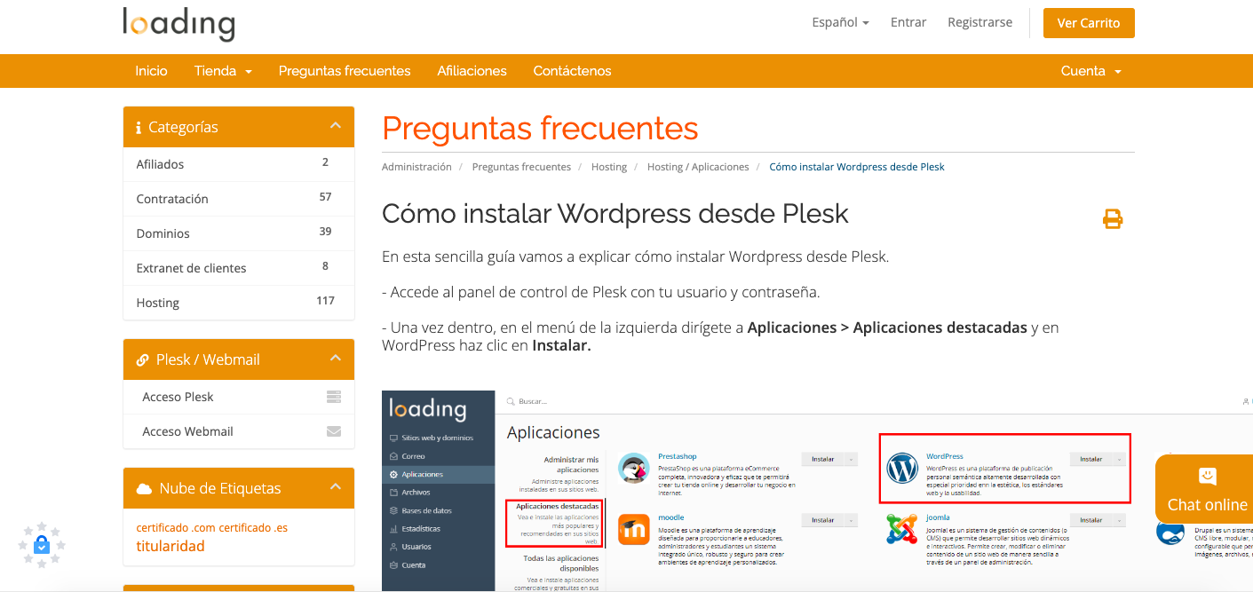
05. TRABAJAR CON WORDPRESS
INSTALACIÓN
WordPress
En Loading es muy sencillo.
Tutorial:https://www.loading.es/clientes/index.php?rp=/knowledgebase/255/Como-instalar-Wordpress-desde-Plesk-.html
Elementor
La versión gratuita se puede instalar desde la parte interna de WordPress en Plugins, también está la versión Pro.

Slide 30
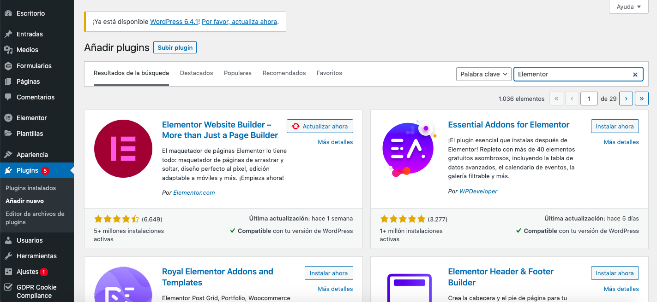
05. TRABAJAR CON WORDPRESS
INSTALACIÓN
Elementor
Una vez instales la versión gratuita te pedirá que te crees una cuenta en la página oficial de Elementor
Solo tienes que seguir los pasos hasta dejar instalado el tema Hello (totalmente compatible con Elementor)
2 tutoriales de instalación de Elementor
https://www.youtube.com/watch?v=HmkfYT_y-1o
https://www.youtube.com/watch?v=ReJCc_n9HOE

Slide 31
WEBINAR. 16 DE NOVIEMBRE 2023
MUCHAS
GRACIAS

